Slide 1
第15章 微型计算机系统结构
M/
《微型计算机原理与接口技术》
第5版

Slide 2
§15.2 32位微型机的典型结构
15.2.1 主板的组成
15.2.2 Pentium II主板
15.2.3 集成型主板

Slide 3
15.2.1 主板的组成
PC主板随CPU与芯片组不断更新而更新。32位机主板上包含的主要部件：
1. CPU芯片
386/486 CPU芯片可直接插进CPU插座(Socket)。
部分32位CPU(如P II、PIII和AMD K7 Athlon等)，改用插槽(Slot)，CPU封装在电路板上，像扩展卡那样插入插槽。
此后的32位和全部64位CPU，仍用插座，形状、体积和针脚数不一样。如
P4用过Socket 423和478等针脚式插座;
从64位的P4 HT开始，采用LGA775封装，引脚为775个触点。

Slide 4
15.2.1 主板的组成
2. 内存条插槽
从PC/XT开始，存储器都以内存条形式插入存储器插槽。32位机用过单列直插(SIMM)和双列直插(DIMM)两大类内存条, 容量和规格由芯片组确定。
不同时期的32位机，配置过FPM、EDO、BEDO DRAM（Burst EDO DRAM）、SDRAM、RDRAM、DDR-SDRAM等内存条。

Slide 5
15.2.1 主板的组成
3. 外部Cache
32位机上一般有L1和L2两级Cache。
80486和Pentium的L1容量小，内置CPU中；L2装在主板上，容量可达256KB或512KB。
Pentium Pro已将L2与CPU封装到一起，容量256KB或512KB。
P4和P4 HT的L2达到1MB，能显著提高CPU访问内存的速度。
4. 总线插槽
主板应有多个I/O扩展槽，先后用过ISA、EISA、MCA、PCI、AGP等总线扩展槽，多数主板上同时有2/3种插槽，适应不同的扩展卡。
在P4时代，32位机上主要是PCI总线扩展槽，也常伴有少量的ISA插槽和AGP图形卡插槽。

Slide 6
15.2.1 主板的组成
5. 配置芯片和器件
接口芯片和器件协调配合使计算机正常工作。
1）芯片组芯片
PC/XT主板上有8253计数器/定时器、8259A中断控制器、8237 DMA控制器等接口芯片，实现各种接口功能。
32位机同样需要这类接口电路，但从286起，就不再采用独立的接口芯片，而采用VLSI技术将它们按不同功能集成到几块芯片中，构成芯片组芯片(Chipset)，不同的主板上有不同的芯片组芯片。

Slide 7
15.2.1 主板的组成
例如，386和486 时代，与EISA总线主板配套的82350芯片系列，包含了82357 ISP（集成系统外设）、82358 EBC（EISA总线控制器）和82352 EBB（EISA总线缓冲器）等芯片。
其中的82357芯片中就包含了82C37A、82C59A和82C54的主要功能，能提供7个8/16/32位的DMA通道，5个定时器/计数器通道，2个8通道的中断控制器等等。
芯片组中许多芯片的端口地址仍与PC/XT机的兼容。例如端口40H，仍是计数器/定时器通道0的端口地址，提供频率f=18.2次/秒的时间基准。

Slide 8
15.2.1 主板的组成
2）系统BIOS芯片
BIOS芯片中的程序完成启动、上电自检、基本I/O设备（键盘、显示器、打印机等）的驱动，引导DOS启动等功能，其程序固化在ROM芯片中，称为ROM BIOS。
早期PC机上的BIOS芯片采用27C512等EPROM，586后的PC机则采用EEPROM。

Slide 9
15.2.1 主板的组成
3）CMOS RAM芯片
286主板上有一片实时时钟(RTC)芯片MC146818A，提供日期和时间，还含64字节低功耗SRAM，保存硬件有关的BIOS配置参数，称为CMOS芯片。
自386开始，它集成到外设控制器芯片中，例如84引脚的82C206芯片, 其中除CMOS RAM和RTC外，还含2片82C37、2片82C59和1片82C54。
586之后的主板上，CMOS与RTC被集成到了DS1287芯片中。
现在，它们的功能都由南桥芯片提供, 随着要设置的BIOS参数增多，CMOS RAM也增大到128或256字节。

Slide 10
15.2.1 主板的组成
4）其它器件
主板上还有：晶体振荡器、键盘插座、电源插座、喇叭插座等。

Slide 11
§15.2 32位微型机的典型结构
15.2.1 主板的组成
15.2.2 Pentium II主板
15.2.3 集成型主板

Slide 12
15.2.2 Pentium II主板
1. 具有PCI总线的PⅡ主板
PCI2.2和PII问世后，出现了有PCI总线和北桥、南桥芯片的PII主板，例如440BX AGP主板。
CPU: PII处理器，主频233∼400MHz。
芯片组: 两块接口芯片，为主板提供多种新的接口技术，如USB接口、IDE接口和AGP接口。即
1) Intel 440BX芯片组的82433BX芯片，即北桥(North Bridge)或主桥(Host Bridge)。
2) Intel 82371 AB/EB PCI/ISA IDE加速器，也称为PⅡX4E，是多功能I/O芯片，即南桥(South Bridge)。

Slide 13
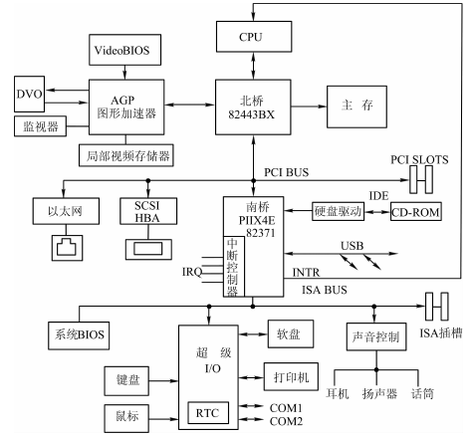
图15.3 440BX AGP主板的结构框图

Slide 14
北桥: 北桥主内。桥接主处理器和PCI总线，实现信号双向翻译，为主处理器提供数据缓冲和二级Cache，管理主存，还通过AGP接口管理图形显示设备。
南桥: 南桥主外。连接PCI和ISA总线, 还支持IDE接口以连接硬盘，通过Super I/O接口与键盘、鼠标、软驱和打印机等相连，支持USB接口。此外，还提供全部的即插即用功能，扩展卡插入时系统自动配置扩展卡，合理分配系统资源。
在主板上或框图中，若CPU在上方，紧靠它的是北桥，下面才是南桥，即“上北下南”。南桥离CPU较远，靠PCI插槽，其数据处理量不大，一般不覆盖散热片。

Slide 15
2.北桥芯片82443BX
82443BX使用四端口加速技术，把CPU、主存、AGP端口和PCI总线相互连接，控制其间的数据传送。具有492个引脚，主要功能：
1）处理器总线接口。支持Slot1和Socket 370引脚的PⅡ、PIII和赛扬，能支持两个CPU。支持64位数据、36位地址的处理，总线频率100MHz。
2）主存控制器。主存为100/66MHz的SDRAM。3个DIMM，最大容量512MB，可扩展到1GB。也支持EDO主存，但两者不能混用。
3）PCI总线接口。提供32位的CPU-PCI仲裁扩展器接口，能支持6个3.3/5V、30/33MHz的PCI 2.1插槽。支持处理器总线、AGP、PCI设备到主存的并发数据传输。

Slide 16
2.北桥芯片82443BX
4）集成了AGP接口。该接口支持基于PCI总线的AGP 2X 3.3V显卡，数据传输率133MHz。在3D图形显示时，能将大容量纹理数据存于主存，通过AGP图形加速端口从主存中快速存取数据，解决纹理数据高速存取的瓶颈。
5）强大的省电功能以及高级配置和电源接口（ACPI）管理能力。
6）提供对南桥芯片PIIX4E的接口信号。

Slide 17
3. 南桥芯片82371（PⅡX4 E）
PⅡX4E集成了PC机需要的大部分I/O功能，含许多逻辑部件，有324引脚。主要逻辑功能：
1）PCI-ISA总线接口桥。能驱动5个ISA插槽，并支持ISA的子集EIO(扩展I/O)总线，形成通用I/O接口。
2）IDE接口。提供4个14/33MHz速率的IDE接口，连接硬盘和CD-ROM驱动器。
3）具有兼容性模块。集成进了与80X86∼Pentium Pro兼容的功能，含两个8237C、1个82C54、2个82C59，可级联成7个DMA通道，3个计数通道、提供15个中断。还提供串行中断、可编程中断控制器支持逻辑。

Slide 18
4）USB接口。2个USB 1.1接口，支持U盘、数码相机等USB设备，也可连接USB键盘和鼠标。
5）实时时钟RTC。带3V锂电池和256字节CMOS RAM，电池寿命7年，跟踪时间和保存断电时的系统数据。
6）系统电源管理。采用动态电源管理结构（DPMA），适用于笔记本电脑以延长电源寿命；支持ACPI电源管理规范，使台式机也能进行电源管理，实现节能保护和控制。
7）通用I/O接口和X-BUS支持逻辑。为自定义系统设计提供了各种通用串行总线，能将速度较慢的设备连在X-bus上，不需要外部译码逻辑。

Slide 19
§15.2 32位微型机的典型结构
15.2.1 主板的组成
15.2.2 Pentium II主板
15.2.3 集成型主板

Slide 20
15.2.3 集成型主板
1999年开始，Intel把对I/O卡和其它功能卡（如显卡、声卡、MODEM、硬盘接口等）的支持功能整合一起，形成了集成型芯片组（Integrated Chipset）。
Intel 810和820是最早的集成型芯片组，结构特点：
图形和存储器控制芯片GMCH(Graphics and Memo-ry Control Hub)，取代北桥；
输入/输出控制中心ICH（I/O Control Hub），取代南桥；
BIOS改为FWH (Firmware Hub，固件集线器)。
两芯片由带宽为PCI两倍的专用Hub总线连接, 用分流方式改善PCI的瓶颈，充分发挥新Intel CPU的性能。
多种设备可方便地连到ICH上，直接与CPU交换数据，提高了整体效率。芯片尺寸也明显变小。

Slide 21
Intel 845G集成型芯片组
Intel 845G是专为P4处理器设计的集成型芯片组，包含北桥芯片82845G GMCH和南桥芯片82801DB ICH4。
1. 北桥芯片82845G
GMCH经系统总线接到CPU，提供内存接口和专用Hub接口，内部集成了图形控制器(Integrated Graphics Device，IGD)，并支持AGP接口和普通VGA显卡接口。

Slide 22
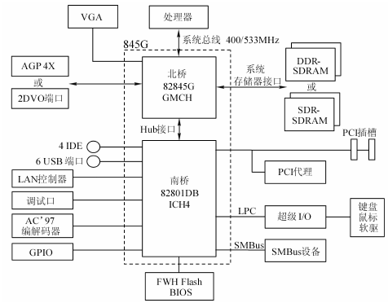
图15.4 基于845G芯片组的PC平台方框图

Slide 23
1）主接口（Host Interface）。845G适用于P4台式机，支持前端总线频率400/533MHz的P4。
2）系统存储器接口。支持DDR200/266的SDRAM，或SDR PC133的SDRAM，64位数据接口，总容量可达2GB, 由控制寄存器配置内存条规格和页面大小。
3）Hub接口。将GMCH连接到ICH4，大多数通信都经此接口完成, 工作频率66MHz，传输速率266MB/s。
4）多路复用的AGP接口。GMCH支持AGP 2.0接口，可插一张PCI总线AGP图形加速卡，或一个PCI-66（MHz）部件。因内部集成了IGD，不一定非要用外部图形加速卡; 当系统检测到已安装了AGP显卡时，BIOS将禁用内部IGD。

Slide 24
5）两个多路复用的DVO端口。即数字视频输出端口，与AGP接口复用，能驱动象素频率165MHz的数字显示设备。
6）显示器接口。图形核心中整合了350MHz高速数/模转换器RAMDAC，能直接驱动逐行扫描模拟（VGA）显示器。
7）集成的图形加速控制器IGD。IGD能够处理3D、2D和视频图像，它提供一套扩展指令集，能支持视频会议和其它视频应用，并通过AGP接口支持外部图形加速卡。

Slide 25
为显著提高图形数据和数字视频的处理速度和显示质量，GMCH通过内存端口提供高带宽数据存取。主要措施：
与SDR PC133/200/266内存条配套，存取内存中图像数据的速度能达到1.0/1.6/2.2GB/s。
使用Intel的直接内存执行模式获取内存中纹理数据。
采用Cache控制器来避免对刚使用过的纹理数据频繁读取。
能为数据块传输提供2D硬件加速。
支持数字视频技术，达到330MPixel/s的DVO象素生成率。
支持DVD回放中的硬件动态补偿技术，使DVD在缩放时生成更平滑的画面。
提供两个DVO端口，与AGP多路复用，能驱动AGP数字显卡，因此能支持多种视频输出接口，可直接驱动平板显示器、数字电视机等。因此，也适用于手提电脑。

Slide 26
2. 南桥芯片82801DB
ICH4是高集成度的多功能I/O控制器Hub，提供PCI总线接口，集成进了许多先进的PC平台功能：
1）Hub结构。它将I/O桥设置在Hub接口上，确保集成到ICH4中的I/O功能和PCI设备都获得足够带宽，达到最佳性能。
2）PCI接口。集成了PCI 2.2仲裁器，支持6个33MHz的外部PCI总线主控制器和4个ICH4内部的PCI请求。还可设计一个ISA插槽。
3）IDE接口。2个独立IDE通道，设置成主从通道，支持4个独立时钟的IDE设备（如硬盘）。
4）LPC接口。按照LPC1.0低引脚数（Low Pin Count，LPC）规范设计的接口，能由PCI总线驱动，传输速率16MB/s，能替代ISA总线，连接键盘、鼠标、打印机等。

Slide 27
5）USB总线控制器。提供1个速率480Mb/s的USB2.0接口和6个高/中/低速USB 2.0接口。
6）LAN控制器。该局域网控制器含32位PCI控制器，提供增强的分散-聚集总线，通过PCI完成高速数据传递。
7）AC’97 2.3规范音频控制器。提供能与音频或MODEM编解码器等连接的数字接口，用于价格低廉、性能优良的6声道立体声音响系统设计。
8）兼容模块。与PⅡX4E芯片一样，包含2个82C37、1个82C54和两个级联的8259A，兼容之前的CPU，还支持一种串行中断控制方案。
9）先进的可编程中断控制器（APIC）

Slide 28
10）系统管理总线SMBus 2.0。是专门用于控制电源、充电电池、系统传感器、EEPROM等设备的二线串行总线，与I²C总线兼容，支持8个命令，数据传输率100Kb/s。
11）支持FWH Flash BIOS接口。
12）包含MC146818A兼容的实时时钟。晶振频率32.768KHz，带256字节RAM，电池供电，存储时间和系统数据。掉电时数据会被保存。3V锂电池寿命7年。还能预置30天内的唤醒事件，到时便警示（此前仅24小时）。
13）提供各种可由用户裁剪的GPIO接口，I/O数目随ICH4配置而改变。
14）支持ACPI2.0电源管理规范。例如增强的时钟控制，对14个器件和各种挂起的低功率状态进行局部和全局的监视，基于硬件的热管理电路能不通过软件将系统从低功率状态下唤醒等。

Slide 29
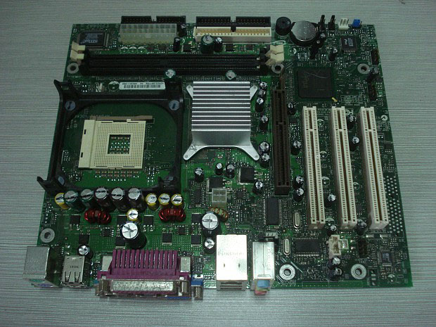
图15.5 Intel 845G主板

